Slide 1
Antes…

Slide 2
@supports

Slide 3
Maquetado sin rectángulos
CSS Shapes, Clip-Path
https://youtu.be/ZNpn7FBp_9U

Slide 4
Shapes

Slide 5
CSS Shapes
Impulsado por Adobe en 2012.
No es "CSS4"
Actualmente es Candidate Recommendation

Slide 6
CSS Shapes
http://www.w3.org/TR/css-shapes-1/
Level 2: https://drafts.csswg.org/css-shapes-2/#basic-shape-functions
Interiores (shape-inside o SVG)
Exteriores (shape-outside o SVG)

Slide 7
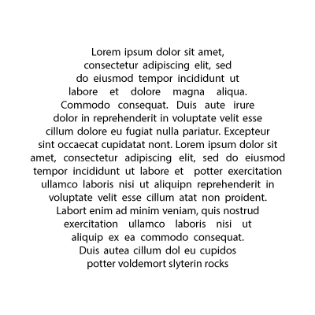
Shape-inside

Slide 8
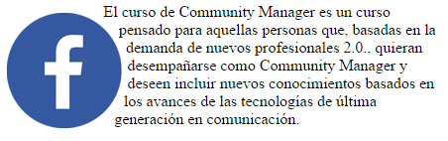
Shape-ouside

Slide 9
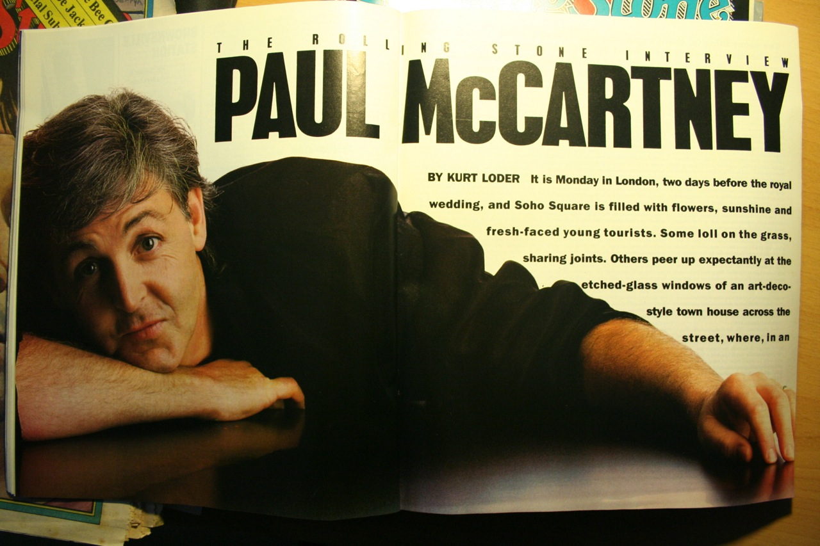
Shape-outside

Slide 10

Lo que NO se puede (todavía)

Slide 11
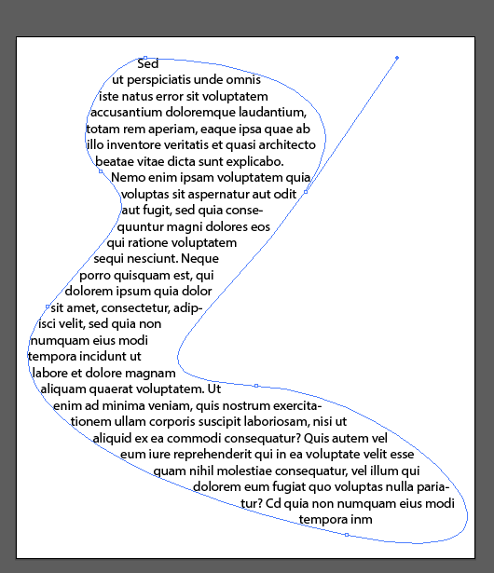
Requisitos para shape-inside
Usar SVG
Illustrator
Optimizar (http://petercollingridge.appspot.com/svg-editor )
Insertar en HTML
<img src=“ruta.svg” alt=“”>
Iframe
Object
Background-image

Slide 12
Requisitos para shape-outside
El elemento tiene que flotar
Imagen/div/etc. Con medida específica
El shape se aplica a la imagen, no al texto
Usar Chrome/Opera
O Safari

Slide 13
Formas disponibles
circle(radio o predeterminado)
ellipse(radio o predeterminado)
inset(0 round px) -> https://drafts.csswg.org/css-backgrounds-4/#corner-shaping
polygon(mínimo 3 coordenadas. Que Dios Chrome te ayude)

Slide 14
Polygon
Siempre partimos de un rectángulo

Slide 15
Polygon()

Slide 16
Extensión para Chrome
https://chrome.google.com/webstore/detail/css-shapes-editor/nenndldnbcncjmeacmnondmkkfedmgmp
Editor ideal para crear polígonos
Preferentemente desde localhost/127.0.0.1

Slide 17
Locaqué?
Localhost o lolcatshost

Slide 18
Polyfill
Copado para Firefox, no para IE
Anula los :hover
https://github.com/adobe-webplatform/css-shapes-polyfill

Slide 19
Clip-Path
http://www.species-in-pieces.com/

Slide 20
Clip-Path
Máscaras de Photoshop, en CSS
No es clip
Esconder una parte de un elemento
Soporte: http://caniuse.com/#feat=css-clip-path

Slide 21
Clip-Path
Es animable
Mismo número de puntos
Opciones
Basic Shapes
SVG <clipPath>

Slide 22
Basic Shapes SVG
Más fácil de entender y escribir
Idem shapes
Más sencillo para hacer responsive
Mayor variedad de formas
Curvas
Mayor alcance en navegadores

Slide 23
Basic Shapes
Circle()
Ellipse()
Inset()
Polygon()

Slide 24
Clip-Path
Para armar: http://bennettfeely.com/clippy/

Slide 25
Clip-Path Soporte
Prefijos
Usando SVG
Aplicando transforms (a veces)

Slide 26
Usando SVG
Illustrator/código
0.5 = 50%
Exportar en SVG y conseguir coordenadas. Chequear IDs

Slide 27
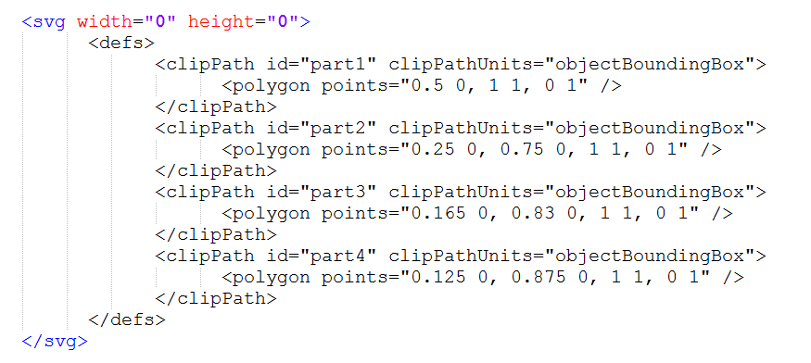
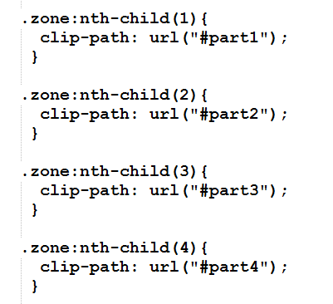
Usando SVG
Alcanzamos a Firefox. SVG en el mismo archivo HTML.

Slide 28


Slide 29
No.

Slide 30
Arreglos para IE
http://lea.verou.me/2013/10/slanted-tabs-with-css-3d-transforms/ (Trapecios)
Rombos con transform: rotate(); y su pseudo-elemento
O un .png/.jpg
Ideal para usar con @supports

